Slide 1
Вредные привычки у детей дошкольного возраста

Slide 2
Не всегда дети дошкольного возраста способны понять , почему, общаясь с окружающими и сверстниками, они должны соблюдать общепринятые культурно гигиенические правила. Отучать детей от вредных привычек-это не значит постоянно читать им нотации. Показ и разъяснение не должны превращать в нудное натаскивание, а совершаться в обычных , естественных условиях, вытекающих из жизненных ситуаций.

Slide 3
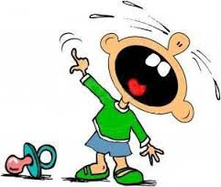
.
Вредные привычки - навязчивые действия, которые отрицательно сказываются на поведении ребенка, его физическом и психическом развитии. Говоря о вредных привычках у детей, взрослые в первую очередь имеют в виду курение, алкоголь. Однако ими круг вредных привычек не исчерпывается. В поведении некоторых детей встречаются навязчивые действия, которые ребенок осуществляет неосознанно, "по привычке", и которые производят довольно неприятное внешнее впечатление. Это привычка – теребить волосы или мочку уха, сутулиться, шаркать ногами при ходьбе, ерзать на стуле, слишком жестикулировать, хватать собеседника за рукав или за пуговицу, поминутно отплевываться, ковырять в носу, употреблять слова-паразиты {"ну", "вот", "значит", "короче"} и т.п. Все они могут наблюдаться у одного ребенка.

Slide 4
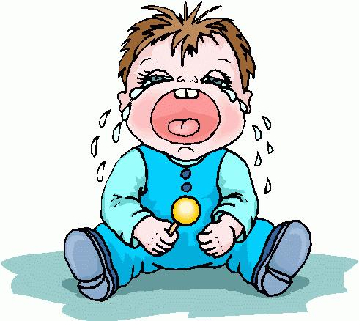
.
Причина их возникновения проста - недостаточное внимание со стороны родителей к поведению ребенка, и для устранения этих привычек, нужно увлекать ребенка интересными занятиями, общаться с ним, помогать ему изжить те глубинные внутренние переживания, которые породили неприятные действия. Борьба с вредной привычкой – это всегда борьба с тревожностью, неуверенностью, пессимизмом. Предупреждение таких привычек не требует особых психологических рекомендаций Рецепт здесь один - привитие ребенку полезных навыков: опрятности, аккуратности, организованности, соблюдения элементарных правил этикета.

Slide 5
-Привычка грызть ногти-
Привычка грызть ногти. Ногти нам необходимы. Благодаря ногтям мы можем крепко уцепиться за что-либо; они позволяют нам брать пальцами мелкие предметы; без ногтей нам было бы трудно почесаться или удержать в руке мяч. Без ногтей мы испытывали бы множество неудобств, поэтому о хорошем состоянии ногтей стоит позаботиться. Если ваш ребенок все еще сомневается в том, что ногти- большая ценность, проделайте вместе такой эксперимент: заклейте ребенку (в игре) кончики пальцев скотчем или лейкопластырем на 15-20 минут. Он почувствует, что оказался как будто бы без ногтей. Пусть ребенок с вашей помощью понаблюдает за собой: как непривычно, неудобно еще будет выполнять самые обычные повседневные действия.

Slide 6
.
Есть два важных правила, касающихся ногтей и ухода за ними. Эти правила должен запомнить каждый 1.нельзя грызть ногти: пальцы от этого становятся неловкими и безобразно выглядят. Дети, которые постоянно обгрызают ногти, рискуют получить воспаление мякоти пальца, а оно бывает очень болезненным и может даже потребоваться операция для его лечения. 2.Ногти следует держать в чистоте. После игры на улице или работы по дому под ногтями часто скапливается грязь, что очень опасно для здоровья. Кроме того, грязные ногти вызывают у каждого опрятного человека отвращение. Чистить ногти совсем нетрудно, да и занимает это всего несколько секунд. А зато, какой эффект! Пусть ребенок сравнит чистые, аккуратные руки и руки с черной полоской под ногтями- совсем другой вид, на так ли?

Slide 7
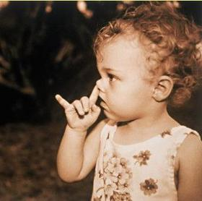
-Ковыряние в носу-
Ковыряние в носу Эта привычка в той или иной степени присуща, как ни прискорбно, практически всем. Ей даже посвящались научные исследования и придумали название ринотиллексомания. Однако если постоянно по поводу и без повода чистить нос таким способом, можно повредить слизистую оболочку носа, вызвать кровотечение, занести инфекцию.

Slide 8
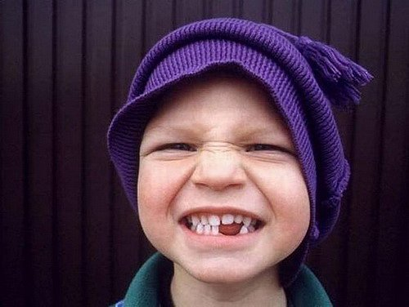
-Ковыряние в зубах -

Slide 9
.
Ковыряние в зубах Это та самая привычка, от которой стоматологи приходят в ужас. Разные предметы травмируют эмаль и могут повредить дёсны. В результате стоматологические проблемы обеспечены. Если необходимо освободить от остатков пищи межзубные пространства, используйте специальную нить для зубов флосс и приучайте ребенка полоскать рот после еды. По тем же причинам нельзя разгрызать орехи, сухарики, откусывать зубами нитки и открывать крышки.

Slide 10
-Ковыряние в ушах
Чистка ушей подручными предметами Если чистить уши спичками, шпильками или зубочистками, и даже ватными палочками, можно столкнуться с несколькими проблемами. Слишком часто раздражая кожу внутри уха, усиливается работа серных желёз, внутри образуется серная пробка. В итоге ухудшается слух. Если серная пробка уже есть, можно протолкнуть её внутрь. Наконец, велика вероятность повредить барабанную перепонку.

Slide 11
.
Такие действия отражают негативные чувства ребенка. Если бы ему удавалось проявлять их вовне - то он, возможно, кусался бы, дрался, обижал других детей, грубил. Вредные привычки являются проявлением той же самой энергии, только направленной внутрь себя. Такие детки рвут волосы, грызут ногти, писаются по ночам или им снятся кошмары.
Все эти действия возникают не просто так и играют важную роль для ребенка - помогают ему справиться с переживаниями. Это и неудовлетворенность, и злость, и беспокойство. Избавиться от вредных привычек трудно, потому что такие действия приносят ребенку удовольствие и привлекают внимание взрослых, которого ему может не хватать.
Парадокс здесь заключается в том, что, если вы будете запрещать малышу эти действия, то есть пытаться убрать привычку саму по себе, вы будете лишь усугублять ее. Более того, если вы бьете по рукам, мажете пальцы горчицей - у малыша усиливается внутреннее напряжение. И даже, если вам удастся таким способом загасить одну привычку, очень скоро в обиходе ребенка появится другая, аналогичная. Подход к вредным привычкам должен быть очень тонким. На то, чтобы справиться с ними, нужно много времени и терпения. На быстрый результат рассчитывать не стоит.

Slide 12
Что поможет?
Что поможет?
1. Самое главное (и самое сложное) - понять, что символизирует эта привычка, нехватку чего она замещает, что она дает ребенку (чаще всего это успокоение, выражение злости, привлечение внимания или защита). И сделать так, чтобы ребенок не нуждался в этом и не удовлетворял эту потребность плохой привычкой.
2. Попробуйте уделять малышу больше внимания. Найдите способ его успокоить, чтобы ему не нужно было делать это самому.
3. Важно, чтобы круг действий, которые вы запрещаете ребенку, был небольшим. И чтобы на запретные действия всегда была одна и та же реакция. Пусть в его жизни пока будет как можно меньше неожиданностей.
4. Попробуйте придумать новые интересные занятия, которые будут доставлять удовольствие вам обоим. Лучше, если они не будут связаны с посещением людных мест, длинными перемещениями. Чем спокойнее увлечение - тем вероятнее оно избавит ребенка от вредной привычки.

Slide 13
.
5. Надо сказать, что вредные привычки - это сигнал каких-то проблем в семье. Тогда нужно анализировать эти ситуации, проигрывать их, рисовать, обсуждать, спрашивать, какие чувства они вызывают у ребенка.
6. Ребенку школьного возраста хорошо бы помочь найти друга, если его нет.
7. Нельзя наказывать за вредную привычку, стыдить, слишком часто обращать на нее внимание. И вообще, каждый раз, когда вам удалось не одернуть ребенка, а отвлечь, можно считать маленькой победой.
8. Хорошо бы отказаться от упреков, угроз, наказаний.
9. Не запрещайте злиться и научите ребенка выражать свой гнев.
10. Научите ребенка радоваться и получать удовольствия от каких-то других вещей, чтобы это не требовалось делать через вредную привычку.

Slide 14
.
Вредные привычки – это наши коварные враги, они доставляют нам удовольствие и потихоньку отравляют нам жизнь, наносят огромный вред нашему здоровью. Вредные привычки могут появиться в любом возрасте. Они растут и меняются вместе с нами. У каждого из нас есть и хорошие привычки и плохие. Но с вредными привычками надо бороться, а сила воли поможет их победить

Slide 15
Спасибо за просмотр.

